Slide 1


Institut Supérieur des Etudes Technologie de Mahdia
Application
E-commerce
Stage de perfectionnement — SOLVERS Technologies
Étudiant : BEN GHILINE Sohib
Encadrant : BEN OUIRANE Yassine
Période : 05 Jan 2026 – 31 Jan 2026

Slide 2


2026
Stage SOLVERS Technologies
Plan
01
Présentation de l'Entreprise
02
Contexte du Stage & Problématique
03
Architecture logicielle
04
Diagramme de cas d'Utilisation
05
Diagramme de Classes
06
Diagrammes de Séquence
07
Implémentation & Outils
08
Interfaces
09
Conclusion

Slide 3



2026
Présentation de l'Entreprise
Stage SOLVERS Technologies
SOLVERS Technologies —
Qui sommes-nous
Entreprise : Société spécialisée dans le développement de logiciels personnalisés et solutions digitales
Localisations :
Siège social : Créteil, France
Bureau Tunisie : Djerba, Houmt Souk, 19 rue Boumessouer
Approche nearshore : proximité géographique et culturelle avec des coûts optimisés

Slide 4

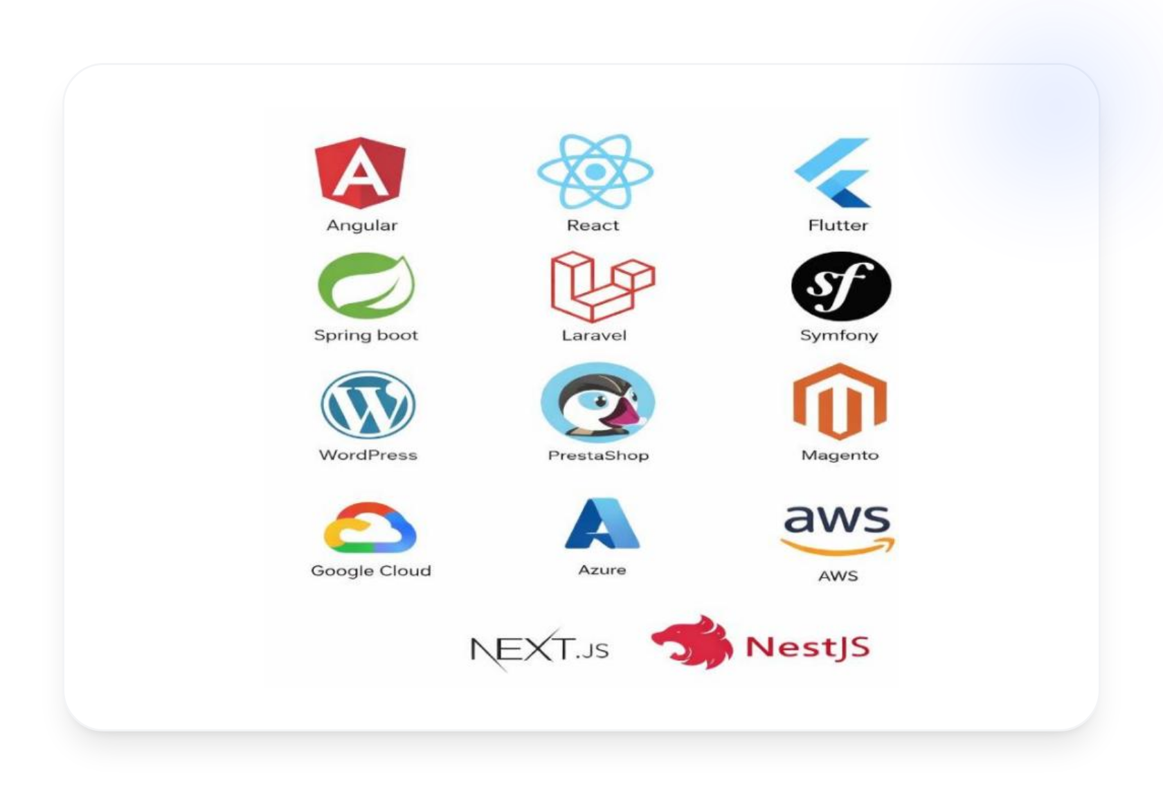
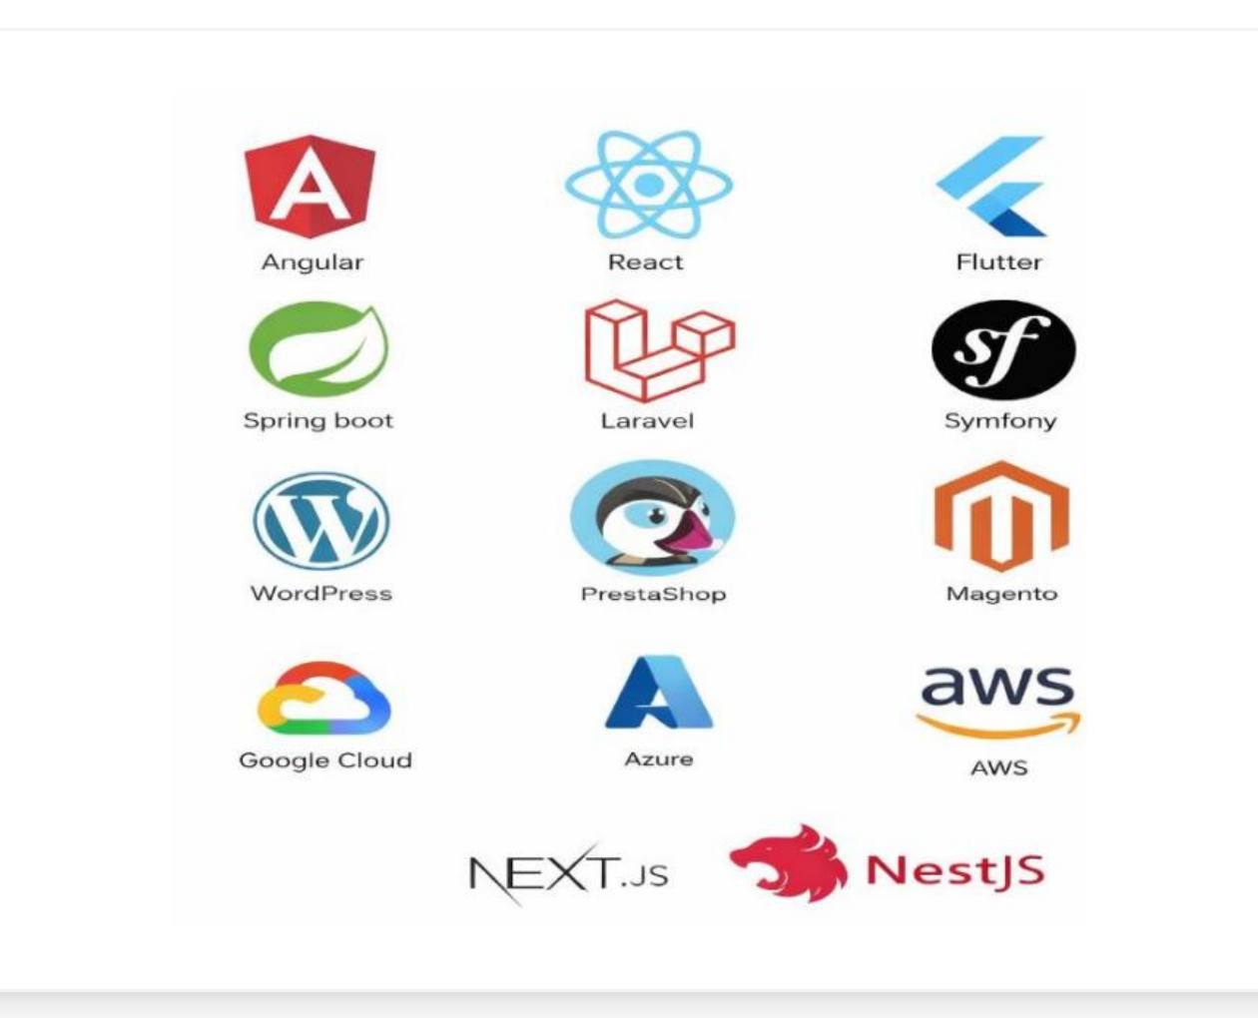
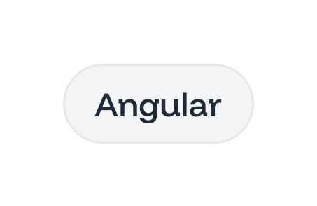
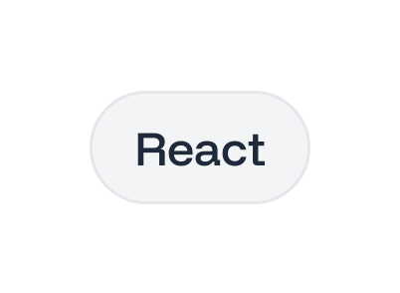
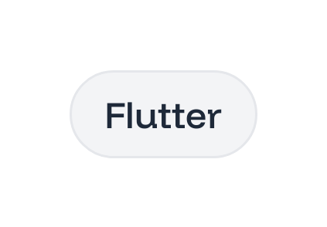
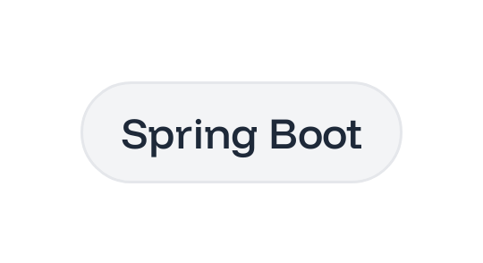
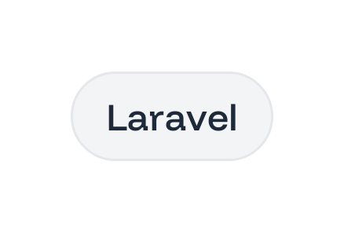
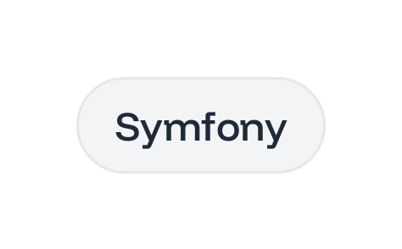
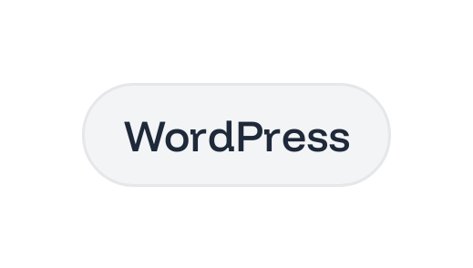
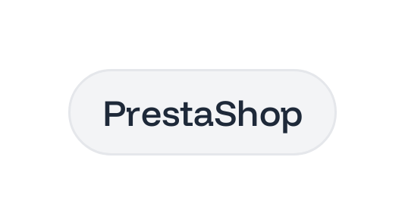
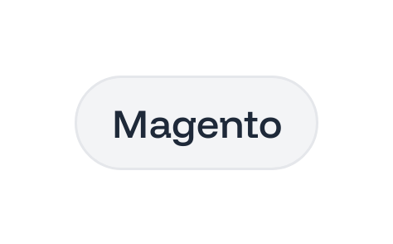

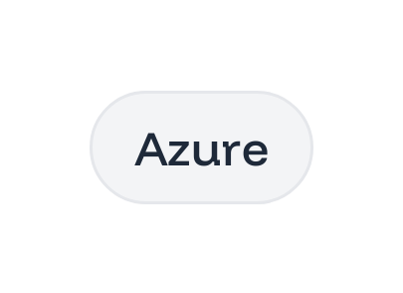
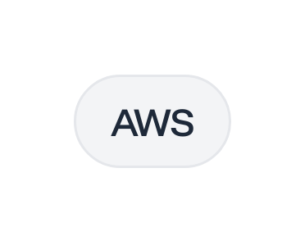
2026
Présentation de l'Entreprise
Stage SOLVERS Technologies
SOLVERS —
Services & Expertise
Expertise Technologique
Services Principaux
Développement de logiciels personnalisés
Développement d'applications web & mobile (multiplateforme)
Design UX/UI
Équipes de développement dédiées
Gestion de projet, tests et maintenance
Automatisation des processus d'entreprise

Slide 5

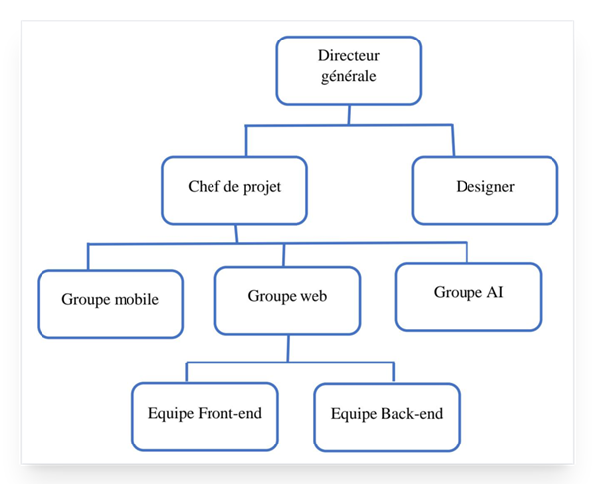
2026
Présentation de l'Entreprise
Stage SOLVERS Technologies
Organigramme de l’Entreprise

Slide 6
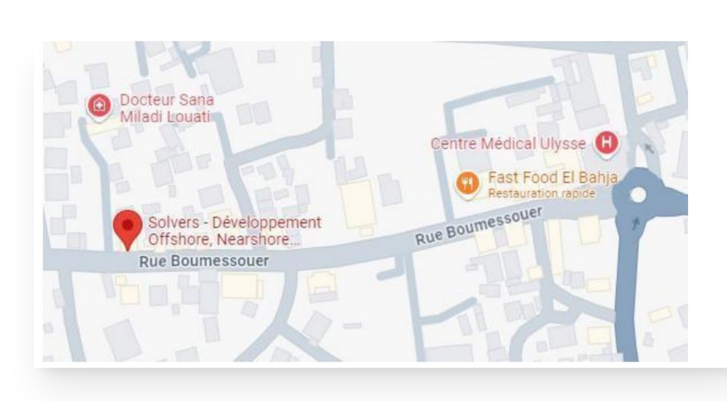

2026
Contexte du Stage & Problématique
Stage SOLVERS Technologies
Contexte du Stage & Mission du Projet
Objectif du stage : développer des compétences pratiques en développement web et découvrir les technologies récentes
Durée : 4 semaines (05 Jan 2026 → 31 Jan 2026)
Mission
Développer une application web qui facilite la gestion des stocks

Slide 7




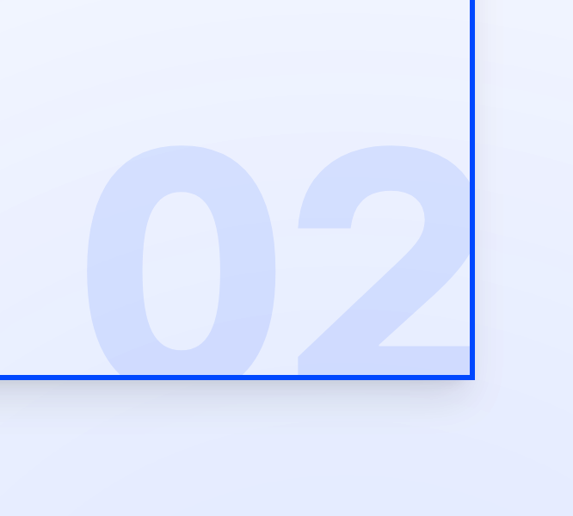




Contexte du Stage & Problématique
2026
Stage SOLVERS Technologies
Problématique
Besoin d'une plateforme E-commerce moderne pour gérer efficacement les stocks et commandes
Absence de visibilité sur l’état des stocks et des commandes
Suivi complexe et non structuré du cycle de vie des commandes
Absence d’une solution évolutive et maintenable

Slide 8







2026
Architecture logicielle
Stage SOLVERS Technologies
Solution Technique — Stack & Architecture MVC
Frontend
Backend
Next.js
NestJS
MVC
Node.js, TypeScript
Modèle–Vue–Contrôleur
Base de données
ORM
Objectif
PostgreSQL
Prisma
Séparer l'interface, la logique de contrôle et la gestion des données.
Outils de développement
Avantages
pgAdmin
VS Code
GitHub
Meilleure compréhension
Maintenabilité
Évolutivité

Slide 9

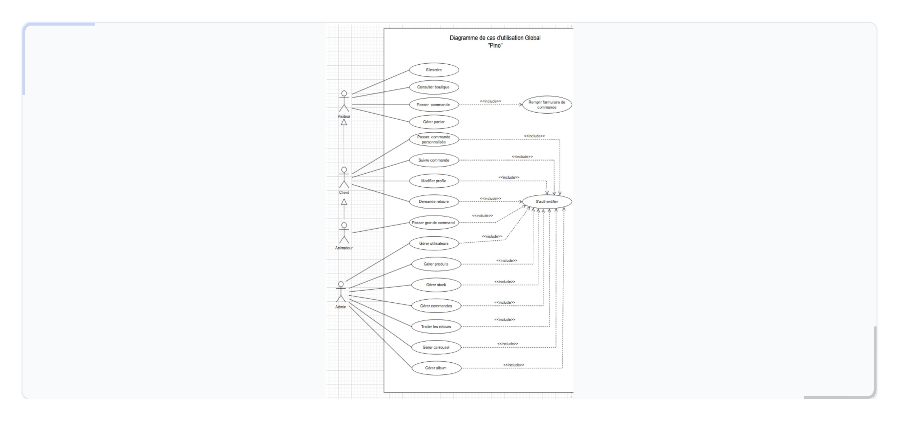
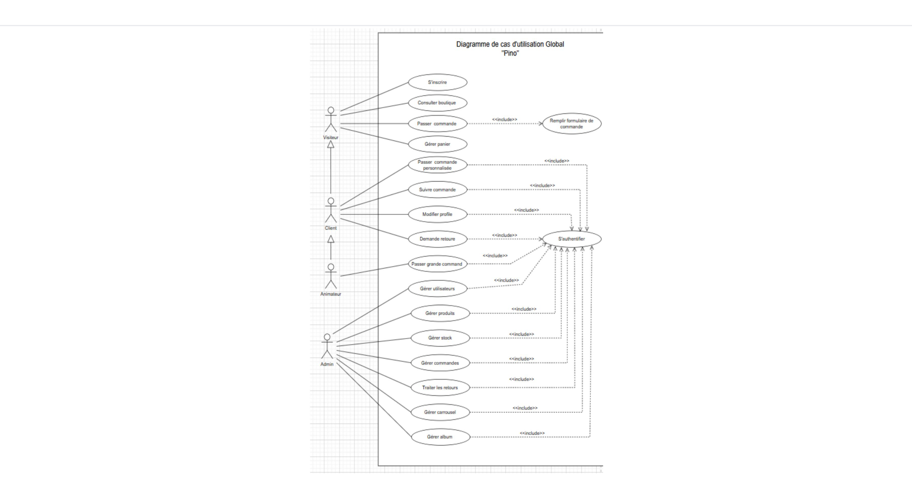

2026
Diagramme de cas d'Utilisation
Stage SOLVERS Technologies
Diagramme de Cas d'Utilisation — Globale
Administrateur
Visiteur
Client
Animateur

Slide 10
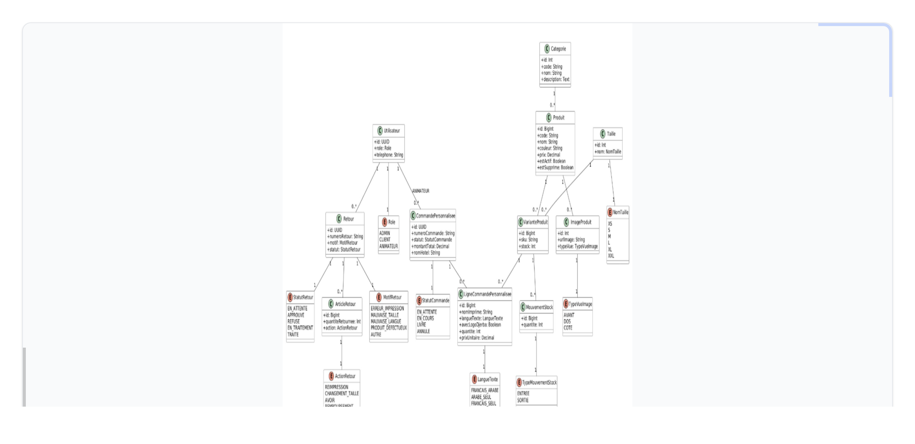
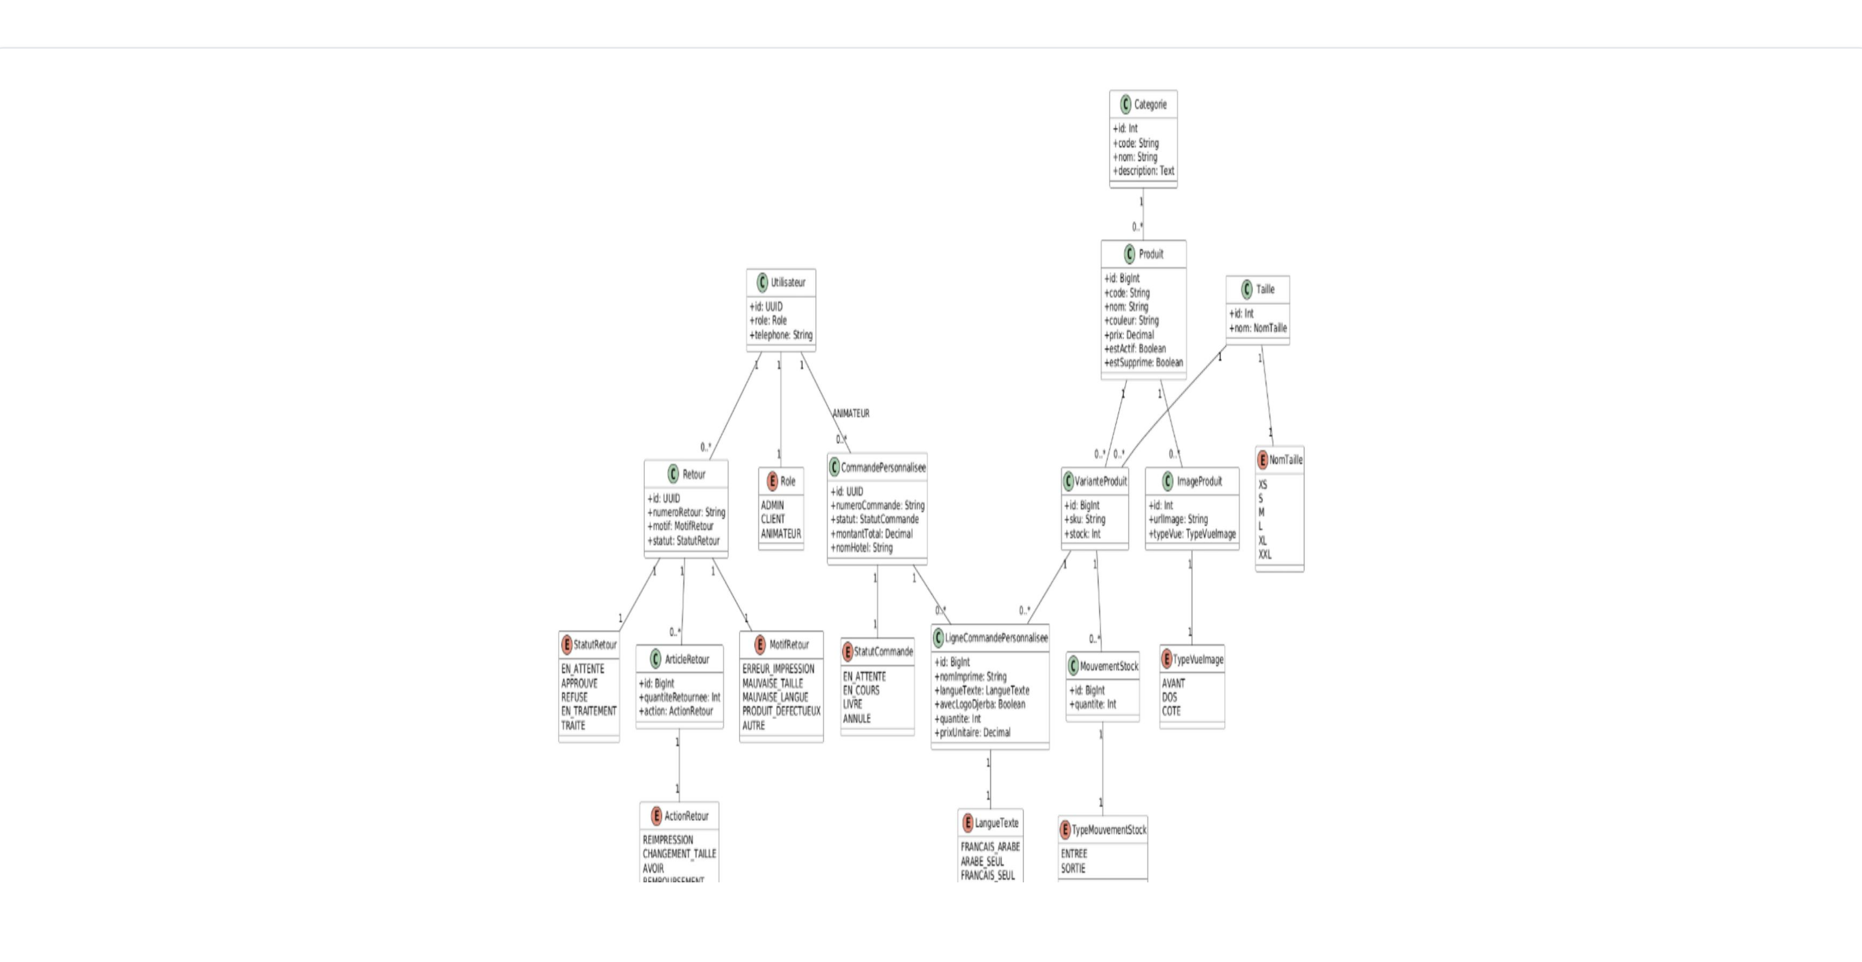


2026
Diagramme de Classes
Stage SOLVERS Technologies
Diagramme de Classes — Modèle Global
Utilisateurs • Produits • Commandes • Panier • Retours • Carousel

Slide 11


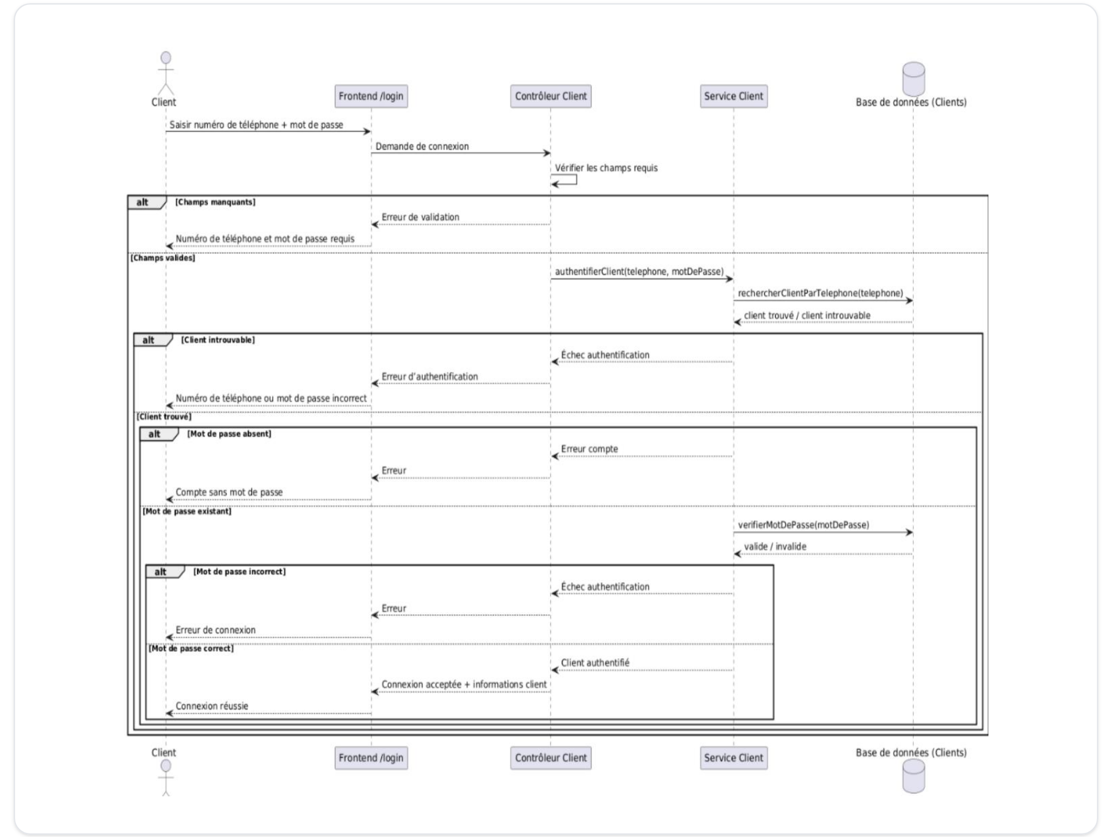




2026
Diagrammes de Séquence
Stage SOLVERS Technologies
Diagramme de Séquence — Connexion
Acteur Principal
Client
Flux d'Authentification
Saisie identifiants
Vérification
Accès autorisé

Slide 12
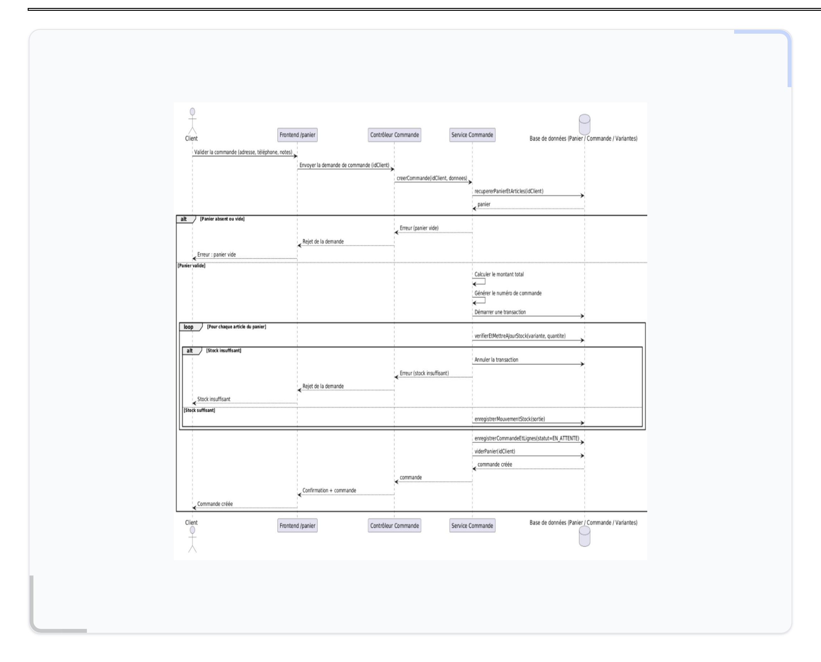
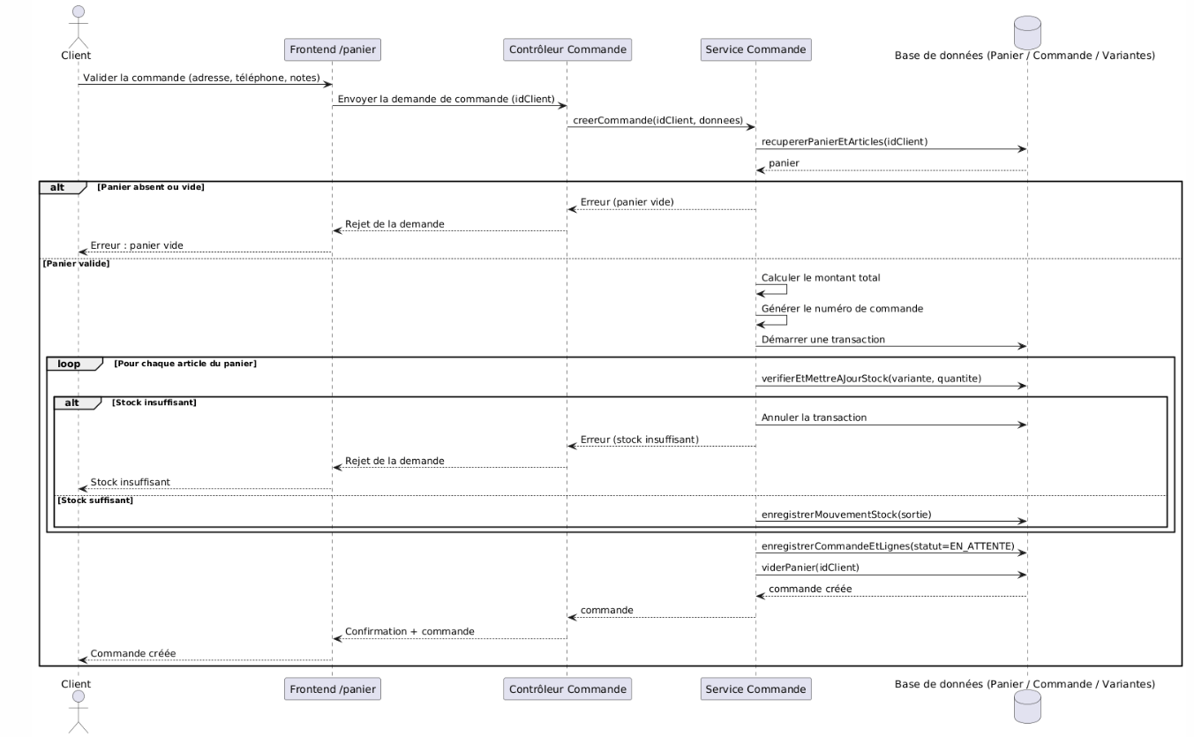




2026
Diagrammes de Séquence
Stage SOLVERS Technologies
Diagramme de Séquence — Passage de Commande
Acteur Principal
Client
Flux de Commande
Sélection produits
Validation panier
Création commande
Confirmation

Slide 13
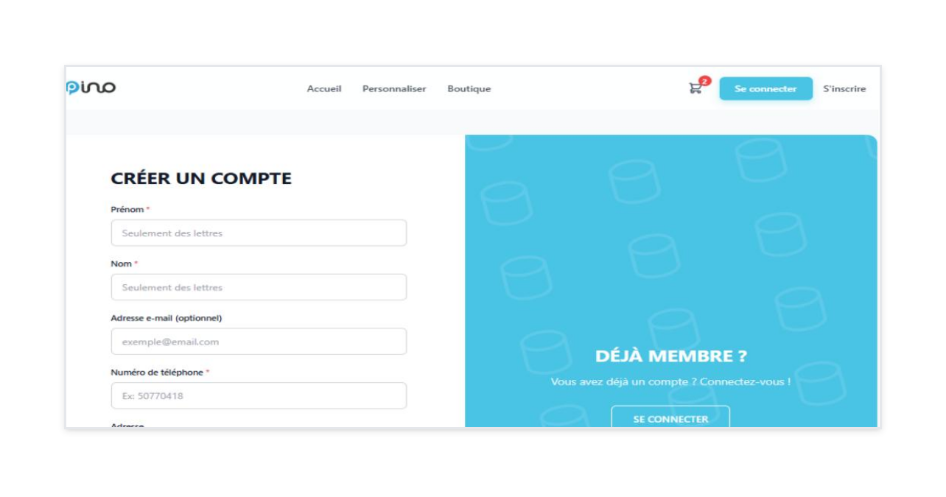
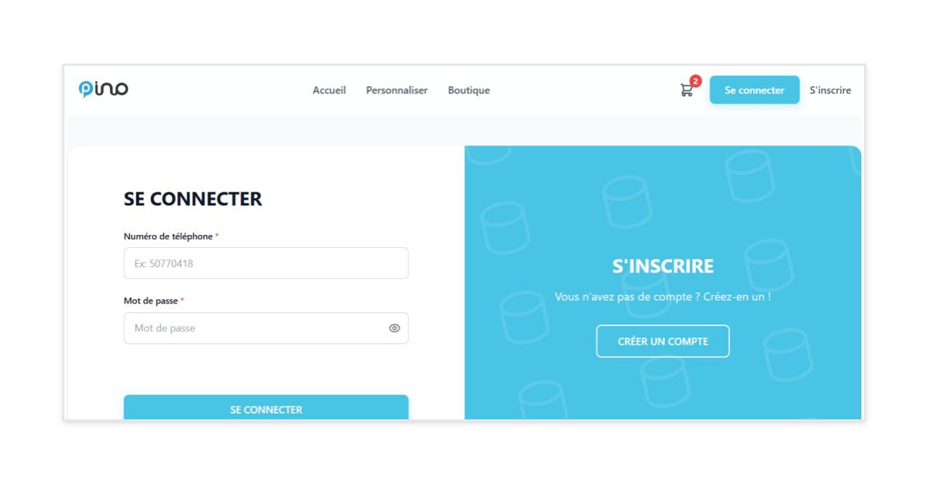
2026
Interfaces
Stage SOLVERS Technologies
Interfaces
Écrans Interface Utilisateur
Création de compte
Connexion

Slide 14
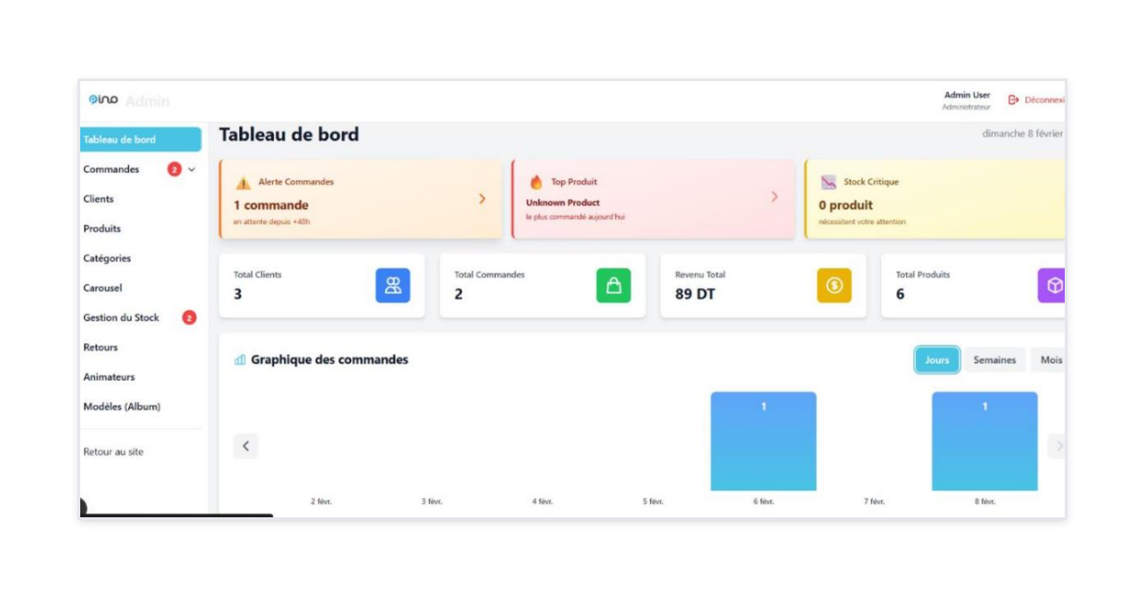
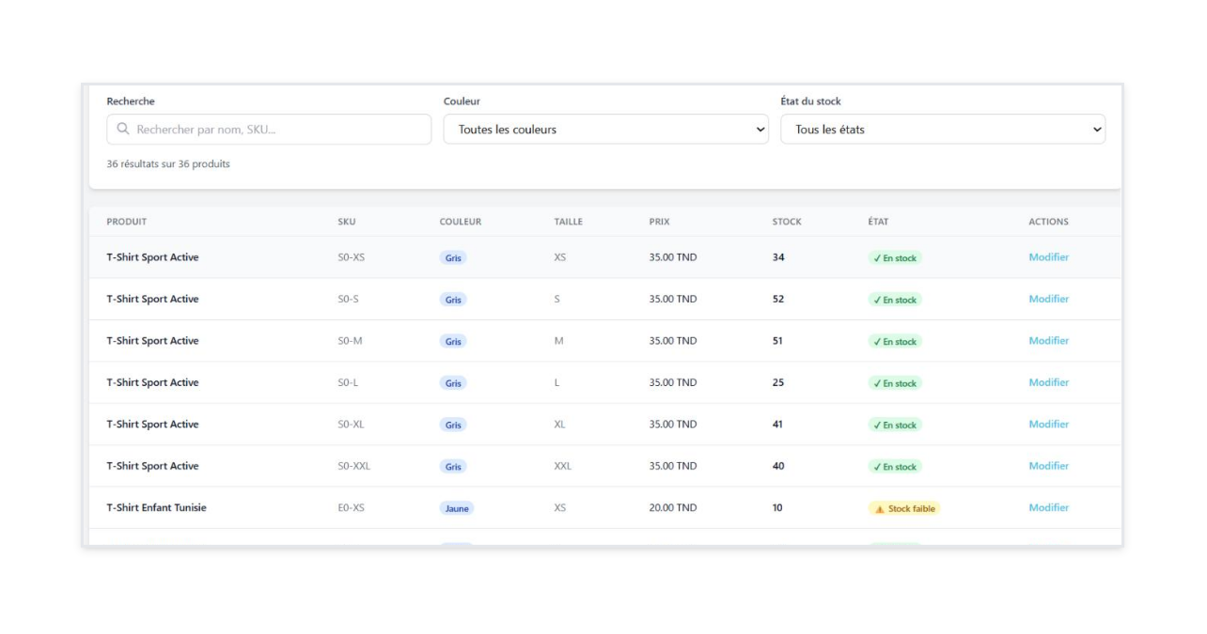
2026
Interfaces
Stage SOLVERS Technologies
Interfaces
Modules Administrateur / Gestion
Tableau de bord admin
Gestion du stock

Slide 15




2026
Conclusion
Stage SOLVERS Technologies
Résultat
Participation active à la conception et au développement d'une plateforme E-commerce (produits, commandes, utilisateurs)
Conclusion
Apprentissage
Découverte et pratique de Next.js (frontend) et NestJS (backend)
Bilan Personnel
Immersion professionnelle, compétences pratiques en développement web renforcées

Slide 16

2026
Stage SOLVERS Technologies
Merci pour votre attention

